Slide 1

Java7 Fork/Join框架
公共组ymh09658

Slide 2
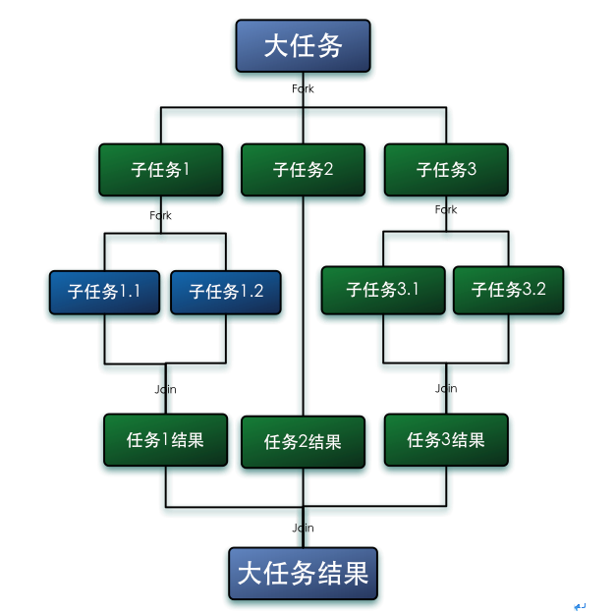
流程图
if (当前这个任务工作量足够小)
直接完成这个任务
else
将这个任务或这部分工作分解成两个部分
分别触发(invoke)这两个子任务的执行，并等待结果

Slide 3
ForkJoinTask
RecursiveAction：用于没有返回结果的任务。
RecursiveTask ：用于有返回结果的任务。

Slide 4
ForkJoinPool
ForkJoinTask需要通过ForkJoinPool来执行，任务分割出的子任务会添加到当前工作线程所维护的双端队列中，进入队列的头部。当一个工作线程的队列里暂时没有任务时，它会随机从其他工作线程的队列的尾部获取一个任务

Slide 5
实现原理
ForkJoinTask数组
ForkJoinWorkerThread数组
ForkJoinTask数组负责存放程序提交给ForkJoinPool的任务，而ForkJoinWorkerThread数组负责执行这些任务
已完成（NORMAL），被取消（CANCELLED），信号（SIGNAL）和出现异常（EXCEPTIONAL）

Slide 6
JDK中使用
Arrays.parallelSort()

Slide 7


